Slide 1
Метод піскової терапії
Виконала: Паршина Анастасія

Slide 2
Історія методу
Початком використання підносу з піском в психологічній практиці прийнято вважати кінець 1920-х років. Як теоретична основа піскової терапії розглядатися розроблена К.Юнгом техніка активного уяви. У цій техніці створення пісочних картин сприяє творчому регресу, робота в пісочниці повертає людину в дитинство і сприяє активізації «архетипу дитини».

Slide 3
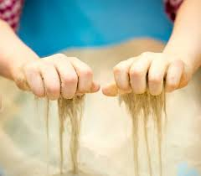
Cутність методу
піскова терапія в контексті арт-терапії є невербальна форма психокорекції, де основний акцент робиться на творчому самовираженні клієнта.
Ці образи виявляються в символічній формі в процесі створення творчого продукту - композиції з фігурок, побудов на підносі з піском.
Метод базується на поєднанні невербальної (процес побудови композиції) і вербальної експресії клієнтів (розповідь про готової композиції, твір історії чи казки, що розкриває сенс композиції).

Slide 4
Організація процесу піскової терапії

Slide 5
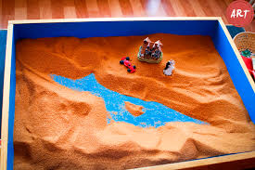
Для процесу піскової терапії потрібні: пісочниця, пісок, вода, колекція мініатюрних фігурок.
Пісочниця являє собою дерев'яний ящик прямокутної (50 х 70 х 8 см), квадратної (70 х 70 х 8 см) або круглої форми.
Позначені розміри пісочниці відповідають обсягу поля зорового сприйняття.

Slide 6
Традиційна форма, яку найбільш часто використовують піскові терапевти, вважається прямокутною, оскільки в такій пісочниці частіше відображаються проблемні, суперечливі психічні елементи, тобто простіше збирати діагностичні дані.
Квадратна пісочниця більше підходить для психотерапевтичної роботи, оскільки вона провокує бажання людини зайняти її центр, знайти ідею, яка інтегрує всі елементи картини, і тим самим створює умови для формування почуття особистої цілісності та гармонії на несвідомому символічний рівень.
Велика кругла пісочниця добре використовується на групових заняттях, круговий простір створює відчуття рівноваги та спокою.

Slide 7
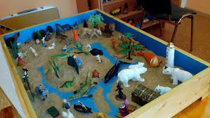
Традиційним поєднанням кольорів для пісочниці є колір дерева та синього, в який фарбуються внутрішні сторони та низ. Блакитна пісочниця з піском - це модель сприйняття людиною нашої планети, дно символізує воду, а боки - небо.

Slide 8
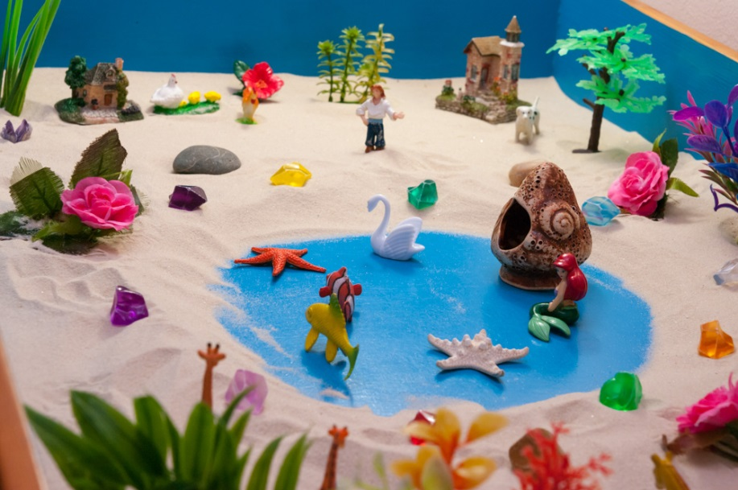
В пісковій терапії прийняті класифікації предметів, що використовуються в процесі створення пісочних картин, які описують їх мінімально необхідний набір. У колекцію мініатюрних іграшок повинні входити:
- люди: різної статі, віку, культурної і національної приналежності, професій, часу життя (від первісних до сучасних людей);
- наземні тварини і комахи: домашні, дикі, доісторичні, образи наземних тварин, комах;
- літаючі тварини і комахи: дикі, домашні, доісторичні птахи; крилаті комахи;
- мешканці водного світу: різноманітні риби, ссавці, молюски, краби, морські зірки і т. д.;

Slide 9
Також потрібні:
- будівлі і будинки з меблями: церкви, палаци, замки, вітряні млини, господарські споруди, вдома; меблі різних епох, культур і призначення (включаючи ванну, туалет і т. д.);
- предмети домашнього побуту: кухонний і столовий посуд, різноманітні продукти харчування, вази і горщики з кольорами, години, світильники, телевізори, холодильники, пилососи, комп'ютери, новорічна ялинка і т. п., т. е. все, що може бути в будинку;
- рослини: різноманітні дерева, чагарники, квіти, трава, штучна і натуральна зелень, водорості;
- транспортні засоби: наземний, водний, повітряний транспорт цивільного і військового призначення, спеціальний транспорт (пожежні, поліцейські машини, швидка допомога), транспортні засоби різних історичних епох, фантастичні транспортні засоби;
- елементи вулиці і навколишнього середовища: дорожні знаки, ліхтарні стовпи, світлофори, огорожі, мости, ворота, стіни, портали і пр.;
- предмети, пов'язані з віруваннями людини: храми, ікони, божки, олтарі, пам'ятники.;

Slide 10
Для повної колекції фігурок необхідні:
- об'єкти ландшафту і природної активності Землі: гори, вулкани, печери, багаття;
- природні предмети: кристали, камені, раковини, шматки дерева, металу, сім'я, пера і пр.;
- об'єкти небесного простору: сонце, місяць, зірки, планети Сонячної системи, райдуга, хмари, блискавки, хмари, метеорити;
- аксесуари: буси, маски, дзеркала, тканини, нитки, ґудзики, пряжки, ювелірні вироби, ланцюжки, цвяхи, флакони і пр.;
- зброя: зброя різних епох, фантастична зброя;
- фантастичні предмети і персонажі: персонажі міфів, казок, легенд; божественні істоти; герої мультфільмів, фентезі;
- лиходії: злобні персонажі мультфільмів, міфів, казок.
Бажано, щоб висота фігурки була не більше 10-12 см, хоч присутність в колекції великих фігур також необхідна. Великий предмет може символізувати деяку психічну домінанту.

Slide 11
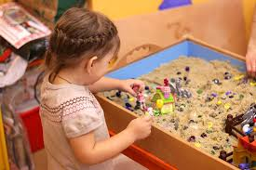
Форми роботи. піскова терапія може проводитись як в індивідуальній, так і в груповій формі.
Тривалість і частота індивідуальних консультацій залежать від віку клієнта і особливостей його інтелектуального розвитку. Для дитини з нормативним розвитком основний зміст психологічної роботи бажано укласти в 30 хв., після чого він може декілька хвилин вільно пограти в пісочниці. Для дитини або підлітка зі зниженим інтелектом потрібно більше часу для пояснення завдання або навчання грі, тому тривалість консультації збільшується до 50 хв. Для підлітка або дорослого оптимальний час консультації - 45-50 хв., хоч іноді процес створення картин займає більший проміжок часу.

Slide 12
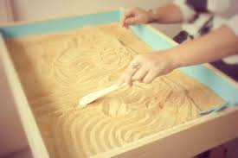
Кількість консультацій може варіюватися від 1 зустрічі до повного курсу в 12-15 сеансів, все залежить від проблеми клієнта, його бажання і можливостей. Гострота проблеми визначає і частоту зустрічей. Звичайно консультації проводяться 1 раз в тиждень, але в рідких важких випадках можна провести сеанси кожний день або 2 рази в тиждень протягом 1-2 тижнів.

Slide 13
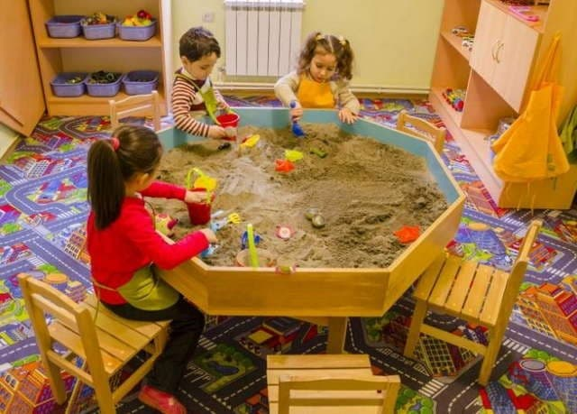
При груповій формі роботи кількість чоловік в групі визначається психологічними задачами і віком учасників. Для маленьких дітей і дітей з особливостями психофізичного розвитку оптимальні невеликі групи (4-6 чоловік), а частота зустрічей - 2 рази в тиждень по 25-30 хв. Для старших дошкільнят і молодших школярів заняття можуть проводитись 1 раз в тиждень по 50-60 мін. Група підлітків і дорослих може складатися з 12-14 чоловік. Частота зустрічей - 1 раз в тиждень по 60-90 мін. Можливий варіант інтенсивного тренінгу по 5-6 годин.

Slide 14
Структура індивідуальної консультації в пісковій терапії.
Етап орієнтації. На цьому етапі відбувається знайомство з клієнтом, орієнтація в його проблемах, обговорення запиту клієнта. На повторній консультації на даному етапі відбувається орієнтація в стані клієнта, що змінився, обговорення його думок і почуттів.
Етап розширення. Передбачає надання клієнту нової для нього інформації. Наприклад, психолог розказує притчу, казку, яка є відгуком на проблему клієнта.
Етап створення першої піскової картини.
Етап знайомства з першою картиною. Клієнт повідомляє, що картина завершена і, якщо хоче, розказує про неї. Психолог може задавати питання, головне - зрозуміти значення картини для клієнта. Якщо в картині присутній виражений конфліктний зміст, психолог пропонує клієнту змінити картину.
Етап створення другої картини. Цей етап може бути присутній тільки у разі зміни картини.
Етап обговорення досвіду створення пісочних картин. Психолог задає питання клієнту відносно його почуттів, думок, виниклих в процесі створення і після закінчення піскової картини, а також головні питання: «Що вам дав досвід піскової подорожі, створення піскової картини? Як це відіб'ється на вашому житті?»
Ритуал завершення.

Slide 15
Структура групового заняття в пісковій терапії:
Підготовка або повторення (якщо це не перше заняття). Задачі цього етапу: знайомство; виробіток правил взаємодії з піском; вигадання ритуалів «входу» в пісочну країну. На подальших заняттях пригадування того, що робили в минулий раз.
Ритуал «входу» в пісочну країну. Задача - створення настрою на спільну роботу.
Розширення. Задача - надання нової психологічної інформації, розширення представлення учасників групи про що-небудь.
Закріплення. Задача - безпосереднє мешкання нової інформації через гру в пісочниці.
Інтеграція. Задачі: обговорення пісочних картин; розширення уявлень учасників про власні піскові світи.
Резюмування. Задача - узагальнення придбаного досвіду, зв'язок його з тим, що вже є.
Ритуал «виходу» із заняття. Задача - закріплення нового досвіду, підготовка до взаємодії в звичному соціальному середовищі.

Slide 16
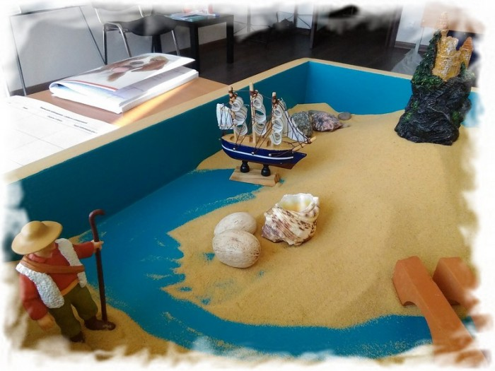
Ключові характеристики картини з піску - це якісні показники, за допомогою яких можна описати пісочну картину, їх введення сприяє систематизації інформації, розумінню створеної клієнтом піскової композиції, а значить, і його внутрішнього світу.
Т. Д. Зинкевич-Евстигнеева і Т. М. Грабенко рекомендують враховувати наступні ключові характеристики пісочних картин: енергоінформаційне поле піскової картини; її основну ідею; сюжет (або сюжети); конфліктний зміст; ресурсний зміст; символічне поле.

Slide 17
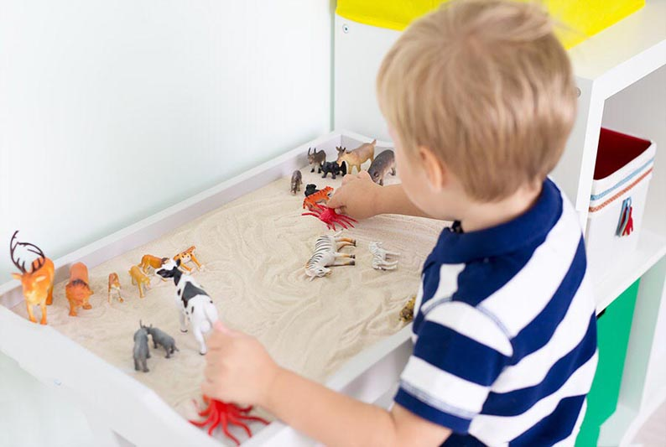
Так чому ж саме піскова терапія?
Основні причини ефективності даного методу корекції:
Комплексний вплив на людину;
піскова терапія може діяти на людину на декількох рівнях;
Медитативний стан, знімає напругу;
Звернення до особистого несвідомого для вирішення внутрішньоособистісних конфліктів;
Звернення до колективного несвідомого через трактування символів.

Slide 18
ПІСКОВА АНІМАЦІЯ

Slide 19
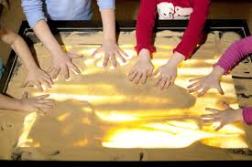
Піскова анімація – (анімація: з лат. anima — душа і похідного фр. animation — оживлення), (англ. Sand animation, Powder animation) — молодий й по-своєму унікальний напрямок у мистецтві. З матеріалів - сипучий пісок, атрибути - особливий стіл з підсвічуванням, з інструментів - тільки руки художника.
SAND ART чи малювання піском - це порівняно молодий і перспективний вид мистецтва, який з'явився приблизно в 1970-х роках. «Першопрохідником» в цьому напрямку вважають американку Керолайн Ліф (Caroline Leaf), яка створила анімаційний мультиплікаційний фільм «Петя і Вовк» по симфонічної казці Сергія Прокоф'єва. Це була її випускна робота в Національному кіноцентрі Канади. Фільм був зроблений в зовсім незнайомій до того часу техніці

Slide 20
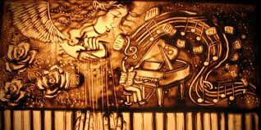
Основними перевагами піскової анімації є:
• розвиток пізнавальних процесів (сприймання, увага, пам’ять, образно-логічне мислення, просторова уява);
• розкриття й розширення творчого потенціалу;
• оволодіння навичками спілкування та колективної творчості;
• гармонізація психоемоційного стану;
• розвиток дрібної моторики.

Slide 21
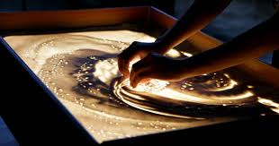
Всі заняття піскової анімації проводяться у формі казки та гри. Через казку та гру дитина легше відкриває для себе світ почуттів, навчається гармонійному спілкуванню з дорослими і однолітками, розуміє себе. Всі ігри з піском можна використовувати як частину розвиваючого заняття або як арт-терапевтичне повне заняття.
Кожне заняття містить теоретичну частину і практичне розв’язання завдання.
Під час занять завжди звучить музика, що є своєрідним фоном, який створює творчу атмосферу. Діти розв’язують творчі завдання як індивідуально, так і колективно. При колективному виконанні роботи значно прискорюється процес створення образу, дає змогу дітям навчитися правильно розподіляти завдання, сприяє формуванню комунікативних навичок, вмінню домовлятися.
Використання піскової анімації під час занять значно підвищив позитивну динаміку розвитку здібностей дітей групи, повніше розкрилися творчі здібності, значно поліпшилися навички комунікативної діяльності та колективної взаємодії.

